Slide 1
بسم الله الرحمن الرحیم

Slide 2
موضوع
آسیب های فضای مجازی

Slide 3
آسیب های اجتماعی
3
آسیب های اجتماعی به رفتارهایی گفته می شود که هنجارهای اجتماعی را نقض نماید.
این نوع افراد سعی دارند کجروی ها خود را از دید ناظران قانون، اخلاق عمومی و نظم اجتماعی پنهان نمایند؛ زیرا در غیر این صورت با پیگرد قانونی، تکفیر اخلاقی یا طرد اجتماعی مواجه می شوند.

Slide 4
اهمیت پیگیری آسیب های اجتماعی
4
اگر به اين آسيب هاي اجتماعي به موقع رسيدگي نشود، افزايش جرم وجنايت را در پي دارد.
به اعتقادات ديني ومذهبي جامعه لطمه وارد مي نمايد و فرهنگ بيگانه در كشور پياده مي شود.
یک آسیب که در یک جامعه ی سکولار یا لیبرال، فقط یک جرم محسوب می شود، در ایران علاوه بر جرم بودن، گناه به شمار می رود.

Slide 5
انواع آسیب های اجتماعی
5
قتل، جنایت و خشونت
قاچاق
فرقه های انحرافی
انحرافات جنسی
بزهکاری
اعتیاد
تجاوز
خود فروشی
رشوه

Slide 6
فهرست آسیب های اجتماعی
6
ضرب و جرح
سرقت
خودکشی
طلاق
بیماری های آمیزشی
گروه های خلافکار
دختران فراری
کلاهبرداری

Slide 7
آسیب های اجتماعی جدید
7
هم جنس گرایی
شرکت های هرمی
شبکه های اجتماعی و غیر اخلاقی
موارد روان گردان صنعتی و جدید
سایت های مستهجن و غیر اخلاقی
سایت های دوست یابی و همسریابی
کانال های ماهواره ای و پورنوگرافیک
تشکیل گروه های انحرافی مانند شیطان پرستان
چت کردن
ارتباطات ناسالم و انحرافی از طریق
خطوط موبایل

Slide 8
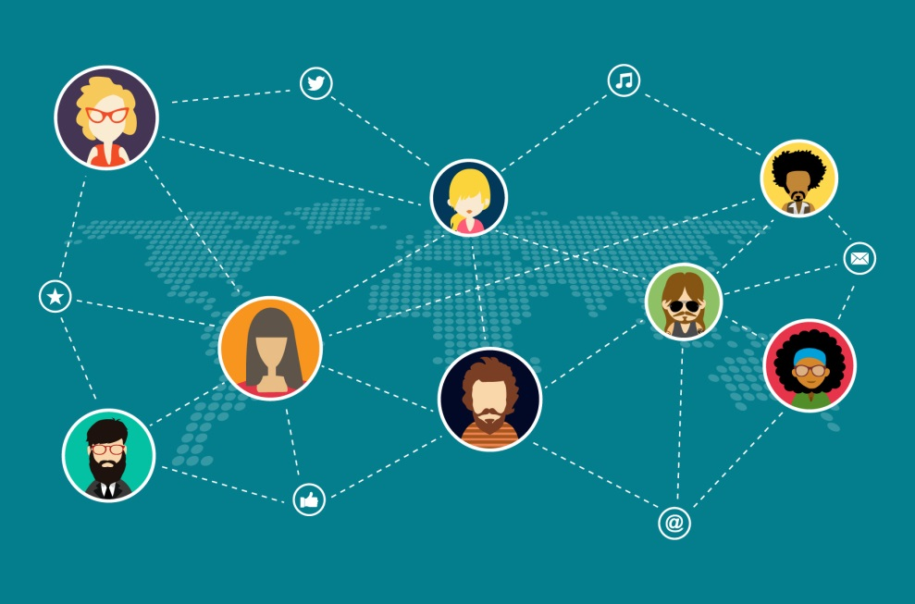
شبکه های اجتماعی
8
شبکه های اجتماعی در کل به مجموعه ارتباطات بین اعضای مختلف گفته می شود و از دیدگاه دیگر، ساختاری اجتماعی است که از افراد های خاص( افراد عضو) تشکیل شده است.

Slide 9
شبکه های اجتماعی
9
دختران به علت حضور بیشتر در منزل تمایل بیشتری برای حضور در فضای مجازی دارند و البته زمان بیشتری در اختیار، این مطلب به معنای حضور کم پسران در اینترنت نیست به عبارتی جنس تهدیدهایی که برای دختران است با جنس تهدید پسران متفاوت است و البته آسیبش برای خانواده بیشتر و این از روحیه عاطفی دختران ناشی می‌شود که بیشتر مورد طعمه سودجویان قرار می‌گیرند.

Slide 10
شبکه های اجتماعی
10
لذا خانواده‌ها باید محدودیتهایی را برای حضور فرزندان و مخصوصا دختران خود در استفاده از اینترنت اعمال نمایند و این محدودیتها می‌تواند به صورت مستقیم و غیر مستقیم هم صورت بگیرد. شناسایی سایتهای معتبر علمی و تفریحی و خبری و ... و ذخیره آنها در سیستم و ارائه آن سایتها به فرزندان جهت استفاده ایشان می‌تواند از جستجوی بدون هدف و اصطلاحا وبگردی‌های بی‌هدف در اینترنت مانع شود تا فرزندانمان از آسیبهای فضای مجازی و اتلاف وقت و جوانی در امان بمانند.

Slide 11
اثرات منفی شبکه های اجتماعی
11
تعاملات فرد به فرد یا رو در رو را کاهش می‌دهد.
با استفاده بیش از حد از شبکه‌های اجتماعی نه تنها وقت کم‌تری برای گذراندن با افرادی خواهید داشت که به صورت فیزیکی در اطراف شما حضور دارند بلکه دوستان و اعضای خانواده‌تان زمانی که ببینند شما به دستگاه‌های الکترونیکی، موبایل و گجت های تان بیش از آن‌ها اهمیت می‌دهید از محبت شما نا امید شده و ناراحت خواهند شد. در نهایت هم افراد تمایل کم‌تری به صرف وقت و بودن در کنار شما خواهند داشت.

Slide 12
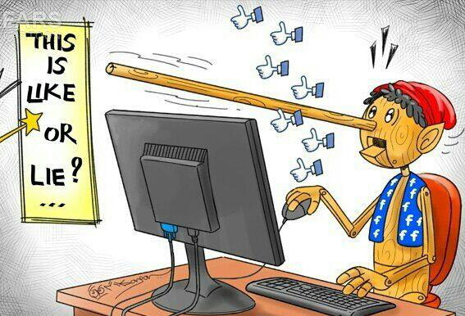
اثرات منفی شبکه های اجتماعی
12
احساس نیاز به توجه را به شدت افزایش می دهد
ارسال پست‌ها و استاتوس های غیرمفید و مبهم در فیس‌بوک، لاین و .... به راحتی می‌تواند تبدیل به عادتی زننده و مخرب در زندگی افرادی شود که غالباً از شبکه‌های اجتماعی استفاده می‌کنند. رقابت بی‌پایان برای به دست آوردن لایک بیشتر و کامنت های متعدد می‌تواند زندگی شما را به نابودی بکشاند.

Slide 13
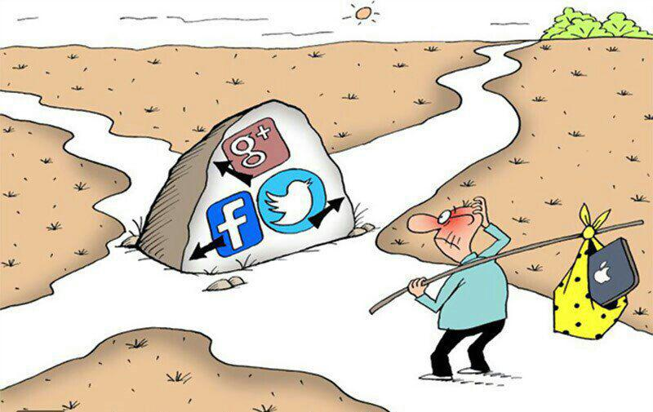
اثرات منفی شبکه های اجتماعی
13
توجه شما را از اهداف زندگی واقعی دور خواهند کرد
درک این موضوع که توجه بیش از حد افراد به دنیای مجازی و هویت خود در شبکه‌های اجتماعی آن‌ها را از رقابت در دنیای واقعی و رسیدن به اهداف مهم بازداشته بسیار آسان است. اکثر جوانان به جای اینکه با تلاش و پشتکار مهارت‌های لازم برای رسیدن به اهداف عالی خود را کسب کنند، ترجیح می‌دهند به فوق ستاره‌ای در دنیای مجازی و شبکه‌هایی از قبیل فیس‌بوک، توییتر و … تبدیل شوند.

Slide 14
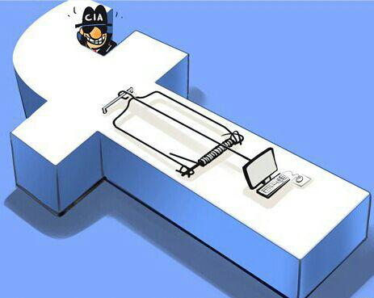
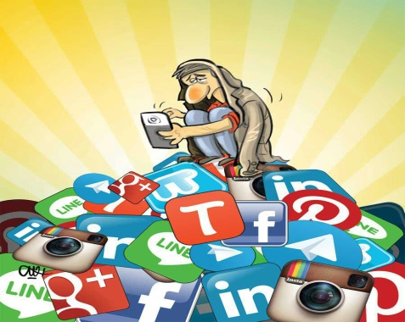
اثرات منفی شبکه های اجتماعی
14
خطر ابتلا به افسردگی را افزایش می دهد
با توجه به مطالعات اخیر افرادی که از شبکه‌های اجتماعی استفاده‌ای اعتیاد گونه دارند نسبت به افراد عادی احساسات منفی بیشتری از جمله افسردگی را تجربه می‌کنند. افرادی که قبلاً سابقه ابتلا به افسردگی داشته‌اند بیش از دیگران در معرض خطر هستند. اگر فکر می‌کنید که غمگین شده‌اید یا کمی احساس افسردگی می‌کنید بهتر است به خود استراحتی بدهید و چند روز از شبکه‌های اجتماعی و دوستان مجازی خود فاصله بگیرید.

Slide 15
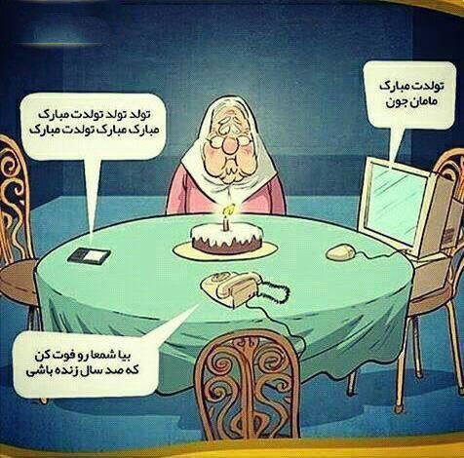
اثرات منفی شبکه های اجتماعی
15
احتمال شکست روابط موجود در شبکه‌های اجتماعی، بیش از روابط دنیای واقعی است
از حسادت و غیرتی که در روابط موجود در شبکه‌های اجتماعی وجود دارد به ندرت نتیجه مثبتی حاصل می‌شود. استفاده از شبکه‌های اجتماعی برای ایجاد روابط بیشتر و صمیمی‌تر گزینه‌ای آسان است اما بهتر است بدانید که این گزینه آسان می‌تواند خسارات غیر قابل جبرانی به روابط شما در دنیای واقعی بزند. مطالعات نشان می‌دهد زمانی که یکی از زوجین بیش از حد درگیر یک شبکه اجتماعی مانند فیس‌بوک شود همسر او تمایل بیشتری برای نظارت و کنترل اعمال و رفتار او خواهد داشت که این موضوع می‌تواند منجر به بحث‌های طولانی و در نهایت مرگ رابطه شود.

Slide 16
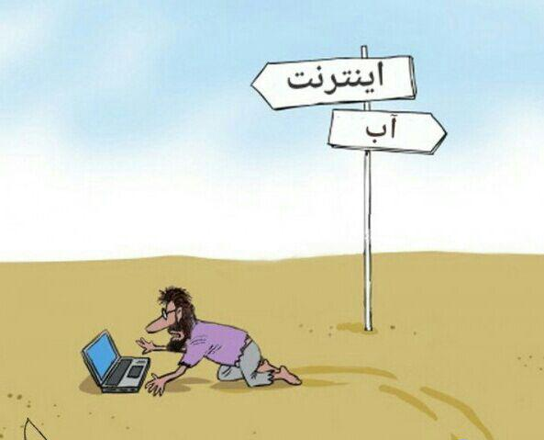
اثرات منفی شبکه های اجتماعی
16
استفاده بیش از حد از شبکه های اجتماعی، خلاقیت افراد را نابود می کند
شبکه‌های اجتماعی آسان‌ترین راه برای توقف رشد یا کشتن فرآیند خلاقیت در انسان است. تأثیرات منفی گشت‌وگذارهای بی‌هدف در شبکه‌های اجتماعی مانند زمانی ست که شما از روی بی‌فکری و بدون برنامه خاصی به تماشای تلویزیون و برنامه‌های این جعبه جادویی بپردازید. اگر تصمیم گرفته‌اید که بهره‌وری خود را افزایش دهید و از وقت خود استفاده‌ای بهینه کنید تمام اپلیکیشن های شبکه‌های اجتماعی را از همین امروز خاموش کنید.

Slide 17
اثرات منفی شبکه های اجتماعی
17
مقایسه پیوسته خود با دیگران در شبکه های اجتماعی، شما را به نابودی خواهند کشاند
نوری که از صفحه‌نمایش دستگاه‌های الکترونیکی مختلف به چشمان شما ساطع می‌شود ذهن را فریب داده و به آن القا می‌کنند که الآن وقت خواب نیست. یکی از عوامل کلیدی برای برخورداری از سلامت جسمی و روانی کامل خواب کافی ست و عوارض بی‌خوابی‌های مکرر بر هیچ‌کس پوشیده نیست بنابراین بهتر است هنگام خواب گوشی خود را در اتاق دیگری بگذارید و آن را با خود به رخت خواب نبرید.

Slide 18
اثرات منفی شبکه های اجتماعی
18
شبکه های اجتماعی به شدت افراد را بی خواب می کنند
شخصیت‌های دیجیتالی افراد که در شبکه‌های اجتماعی وجود دارد به طرز چشم‌گیری با شخصیت و هویت واقعی آن‌ها متفاوت است. بعد از چند ماه درگیر شدن با این شبکه‌ها و مقایسه خود با افراد دیگر ممکن است فکر کنید که آن‌ها از شما خیلی بهترند اما بهتر است این موضوع را همیشه به خاطر بسپارید که آن‌ها هم مانند شما یک انسان هستند و درست مانند شما از نقاط ضعف و قوت مشخصی برخوردارند.

Slide 19
اثرات منفی شبکه های اجتماعی
19
شبکه های اجتماعی، حریم خصوصی شما را به خطر می اندازد
در بین شبکه‌های اجتماعی خرید و فروش اطلاعات افراد امری طبیعی است و طبق افشاگری‌های اخیر اسنودن دولت‌هایی نظیر آمریکا به تمام اطلاعات افراد از جمله آدرس ایمیل، تماس‌های شما در اسکایپ و … دسترسی دارد که این امر موجب کم رنگ شدن مفهومی به نام حریم خصوصی در فضای مجازی شده است بنابراین اگر هر چیزی را که به ذهنتان می‌رسد در شبکه‌های اجتماعی با دیگر کاربران به اشتراک بگذارید، باید بدانید که تنها به دولت‌ها و شبکه‌های اجتماعی کمک کرده‌اید که شما را راحت‌تر به دام بی اندازند.

Slide 20
جنبه های بحران زای فضای مجازی در ایران
20
یکی از آثار فضای مجازی شبکه­ های اجتماعی را در جوامع، به خصوص جوامع درحال گذار، ایجاد بحران هویت ملی و دینی می‏دانند. براساس یک تقسیم­ بندی نسلی، نسل سوم بیشترین کاربران فضای مجازی در ایران بوده و بیش از نسل­های دیگر در معرض آثار ناشی از شبکه ‏های اجتماعی مجازی‌اند. فضای مجازی نوعی از بحران هویت را در میان طیف گسترده­ای از جوانان به‌وجود آورده و این بحران هویت در زمینه­ های فردی ناهمگونی ­های هویتی را سبب شده و به نحوی تعادل اجتماعی را متأثر کرده است. همچنین شبکه­ های اجتماعی مجازی، باعث تغییرات اساسی در نهادهای هویت‌ساز شده­ اند و عوامل معناساز هویتی را دستخوش تغییر نموده‌اند.

Slide 21
بیش ترین خطرات فضای مجازی برای کودکان
21
استفاده ازاینترنت و فضای مجازی علاوه بر محاسن زیادی که دارد در بعضی مواقع بستر تهدید و خطر را نیز برای کودکان ما ایجاد می‌کند. چرا که بسیاری از خانواده‌ها بسترهای امن و مطمئنی را برای این کار انتخاب نمی‌کنند و فرزند خود را در فضایی تنها می‌گذارند که مجرمین و تبهکاران نیز در آن وجود دارند و می‌توانند به آنها آسیب بزنند.
سایبربولینگ یا آزار و اذیت‌های اینترنتی که توسط گروه‌های همسال در بستر شبکه‌های اجتماعی، ایمیل، پیامک و یا روش‌های دیگر اتفاق می‌افتد. حدود ۴۰ درصد کودکان و نوجوانانی که در شبکه‌های اجتماعی حضور دارند با این تهدید مواجه شده‌اند.آموزش، پیش از مواجهه با غریبه های مجازی می تواند ایمنی کودکان را در این موارد بالا ببرد.

Slide 22
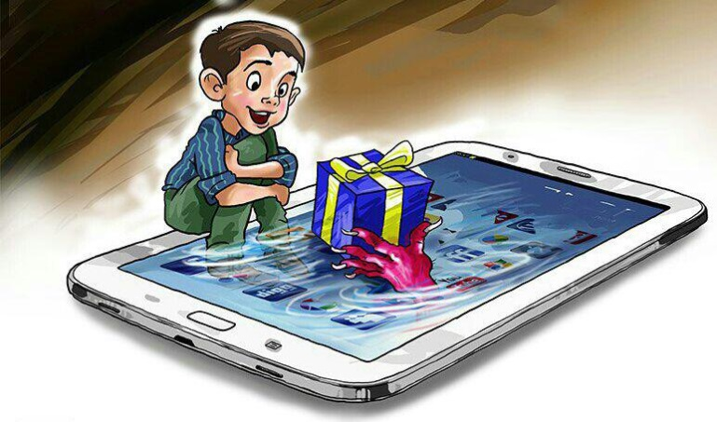
بیش ترین خطرات فضای مجازی برای کودکان
22
مواجهه ناخواسته کودکان با محتوای مستهجن به دلیل وجود حجم زیادی از این نوع محتوا در وب بسیار شایع است. این گونه مطالب به دلیل بازدید زیادی که دارند در موتورهای جستجو نیز پیشنهاد می‌شود و چه بسا کودک بدون آشنایی قبلی و انگیزه از طریق موتور جستجو به جستجوی این کلمات تشویق شود.پس بهتر است کودکان را در استفاده از موتورهای جستجویی همچون گوگل پرهیز بدهیم.

Slide 23
بیش ترین خطرات فضای مجازی برای کودکان
23
نقض حریم خصوصی کودک و دریافت تصاویر خصوصی از آنها در شبکه‌های اجتماعی به دلیل عدم درک صحیح آنها از عواقب این کار و اعتماد بی‌جا و فریب خوردن ممکن است اتفاق بیافتد.پس شاید بهتر باشه کودکان را در استفاده از تصاویر و اطلاعات شخصی آموزش داده و در صورت ضرورت انتشار تصاویر را منوط به اجازه موردی از والدین نماییم.

Slide 24
بیش ترین خطرات فضای مجازی برای کودکان
24
سرقت اطلاعات از کودکان کار ساده‌ای است؛ چرا که می‌توان آنها را فریب داد و اطلاعات مهمی اعم از اطلاعات خانوادگی و اطلاعات خصوصی را از آنها دریافت نمود. در این تهدید همراهی والدین راه حل اساسی است.
مواجهه با بزرگسالانی که خود را کودک معرفی می‌کنند نیز یکی دیگر از تهدیداتی است که ممکن است کودکان با آن مواجه شوند و در این ارتباط، تهدیدات بالا اتفاق بیافتد. پس بهتر است به هیچ وجه با غریبه هایی که در فضای مجازی با آن ها آشنا می شویم، قرار فیزیکی و واقعی نگذاریم.

Slide 25
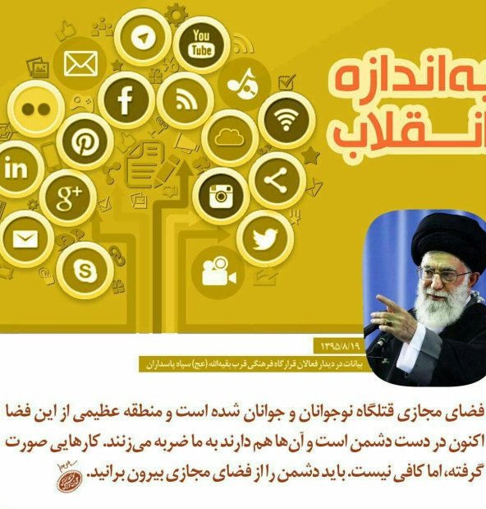
راهکارهای برخورد با آسیب های شبکه های اجتماعی
25
از طرف دولت و ارگان ها
بومی سازی شبکه های اجتماعی
نقش تاثیر گذار نخبگان و صاحب نظران در شبکه های اجتماعی
نیازمند برنامه ریزی و تببین قانون
ازطرف افراد جامعه
جدیت در کنار گذاشتن شبکه‌های اجتماعی
تفریح و رسیدگی به خانواده
برای وقت خود ارزش قائل شوید
استفاده از یک نرم‌افزار واحد و حذف نرم‌افزارهای مشابه
هر گروهی ارزش عضو شدن ندارد
آشنایی فرزندان با مضرات شبکه‌های اجتماعی

Slide 26
راهکارهای برخورد با آسیب های شبکه های اجتماعی
26

Slide 27
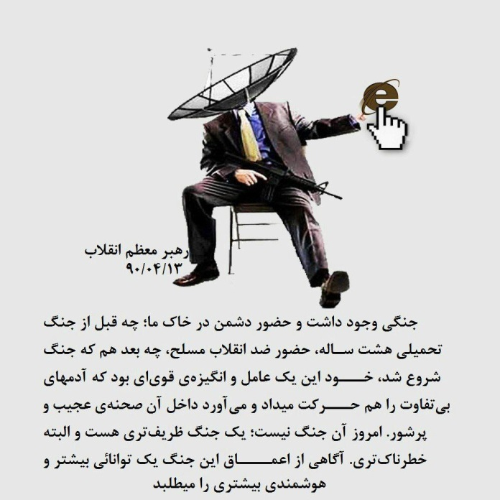
راه های پیشگیری از بروز آسیب های فضای مجازی
27
با آگاهی دادن به جوانان می توانید از سوء استفاده‌های احتمالی در محیط وب جلوگیری کنید. در قدم اول دلایل نگرانی خود را برای آنها شرح دهید و به آنها بفهمانید که مورد اعتمادتان هستند و افراد غریبه‌ای که به واسطه استفاده از اینترنت و شبکه های مجازی در ارتباط با آنها قرار دارند، دلیل اصلی نگرانی شما هستند.

Slide 28
راه های پیشگیری از بروز آسیب های فضای مجازی
28
از جوانان بخواهید که اطلاعات شخصی و خصوصی خود و اعضاء خانواده را در اختیار دیگران قرار ندهند.
به آنها تفهیم کنید که در شرایطی که افراد ناشناس آدرس منزل، شماره تلفن، اسم مدرسه و مسیری را که برای رسیدن به منزل طی می‌کنند را در اختیار داشته باشند، چه خطراتی احتمالی در کمین‌شان خواهد بود.

Slide 29
راه های پیشگیری از بروز آسیب های فضای مجازی
29
به آنها گوشزد کنید که تحت هیچ شرایطی رمزهای عبور خود را در اختیار سایرین، حتی دوستان صمیمی خود قرار ندهند.
برای آنها توضیح دهید که چه اطلاعاتی خصوصی اند و سایرین نباید از آنها مطلع باشند و چه اطلاعاتی قابل انتشار برای عموم هستند.

Slide 30
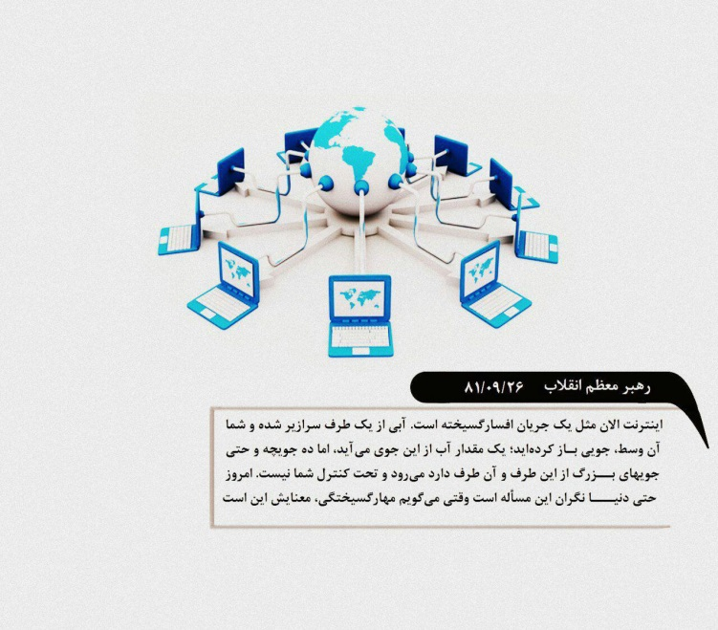
راه های پیشگیری از بروز آسیب های فضای مجازی
30
در خانه، زمان و مکان مشخصی برای استفاده آنها از اینترنت و استفاده از موبایل انتخاب شود.
به گونه‌ای که علاوه بر عادت دادن آن‌ها به نظم و وقت شناس بودن، امکانی را به وجود آورید که تنها هنگامی که در خانه حضور دارید و امکان کنترل و راهنمایی وجود دارد، از اینترنت ونلفن همراه استفاده کنند.

Slide 31
راه های پیشگیری از بروز آسیب های فضای مجازی
31
به کودکان و نوجوانان اجازه استفاده از اینترنت در اتاق خودشان داده نشود.
در این صورت راحت‌تر می‌توان نحوه کار آنها با اینترنت را کنترل کرد و به آن نظارت داشت.
یک بخش عمومی از خانه ویژه کارهای اینترنتی همه افراد خانواده مشخص شود.

Slide 32
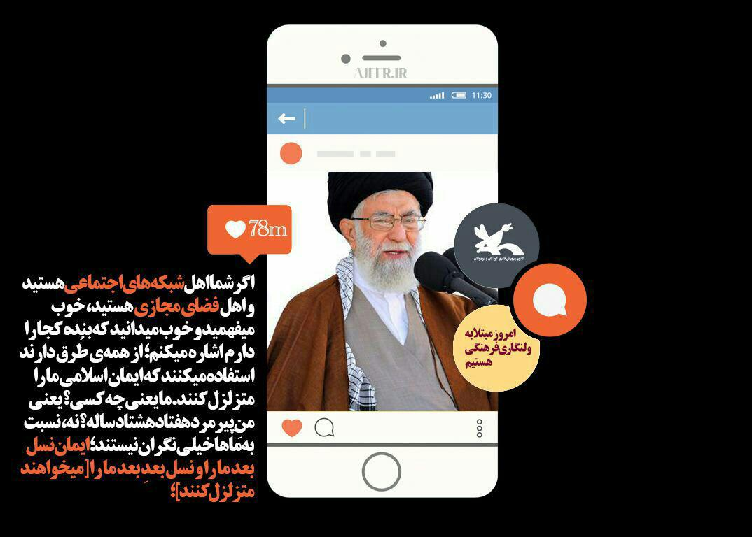
راه های پیشگیری از بروز آسیب های فضای مجازی
32
اگر همگی از یک کامپیوتر برای دسترسی به اینترنت استفاده می کنند برای هر کس اکانت ویژه ایجاد شود. با این کار می‌توان بر اکانت فرزندان برخی نرم افزارها و تنظیمات کنترلی ویژه والدین را فعال کرد تا بتوان عملکرد آنها را هنگام استفاده از کامپیوتر بررسی و مراقبت کرد.

Slide 33
راه های پیشگیری از بروز آسیب های فضای مجازی
33
شاید مهمترین کار برای حفاظت از جوانان این باشد که اعتماد آنها را جلب نمود تا در مورد مسائل و مشکلات با شما مشورت کنند.
از آنها بخواهید تا هر سؤالی را که برایشان پیش می‌آید از شما بپرسند و به آنها صادقانه جواب دهید.

Slide 34
راه های پیشگیری از بروز آسیب های فضای مجازی
34
معمولاً کودکان و نوجوانان ترجیح می‌دهند به همه اعتماد کنند، به آنها بیاموزید افرادی در جامعه هستند که تمام تلاش خود را در جهت فریب کودکان انجام می‌دهند.
از نگهداری اطلاعات شخصی بر روی رایانه یا گوشی خود خودداری کنید و سعی نمائید اطلاعات شخصی خود را بر روی CD یاDVD ذخیره کنید و از آنها در محل مناسبی مراقبت نمایید.

Slide 35
منابع
35
یاداشت برداری از جلسه های سپاه و بسیج
کانال های تلگرامی مربوطه
کتاب شبکه ی عنکبوتی از محمد کهوند
کتاب سوادرسانه ای از حمید رضا آیت اللهی

Slide 36
بانک پاورپوینت رایگان
@power09152329726

Slide 37
با سپاس و تشکر

